Slide 1








실습 종료 보고서
2024.02.23
E. dbzho8383@tukorea.ac.kr
게임공학과
2019184020
윤은지

Slide 2





1
목 차
SIMPLE BLUE TEMPLATE
01
01
VTK 실습
04
스캔프로그램 테스트
백만개의 아이스크림 화면 출력
체크리스트를 활용하여 프로그램 기능 테스트
한입 먹은 아이스크림 출력
테스트 결과 피드백
02
Qt 실습
05
실 컬러와 슈도 컬러 동시 표기
VTK를 이용한 치아 모델 화면 출력
특정 굴곡률 이상이면 파란색
Qt위젯 구성 및 치아 모델 편집 기능 추가
특정 굴곡률 미만이면 빨간색
03
테스트 데이터 생성
06
치아 모델 UI의 가로 스크롤 제거
치아 모델 위에 손가락이 있는 경우의 데이터 수집
auto scroll 기능 활성화 시 가로 스크롤 발생
Notes:
커스텀 클래스 구현 : vtkScalarsToColors를 상속받아 addrgbpoints와 gettable 함수 수정

Slide 3




2
결 론
SIMPLE BLUE TEMPLATE
02
VTK – The Visualization Toolkit
주로 의료, 역학 시뮬레이션 데이터를 시각화 하기 위한 라이브러리
C++로 제작, C#, 파이썬, Java 등으로 포팅 되어있다.
VTK는 이름처럼 데이터를 시각화해서 화면에 출력하는 도구다.

Slide 4
2
결 론
SIMPLE BLUE TEMPLATE
02
Qt
다양한 플랫폼에서 동작하는 응용 프로그램을 개발하기 위한 프레임워크
C++로 제작, Python 등으로 포팅 되어있다.
사용자 인터페이스 개발, 네트워킹, 데이터베이스 등의 기능을 제공

Slide 5



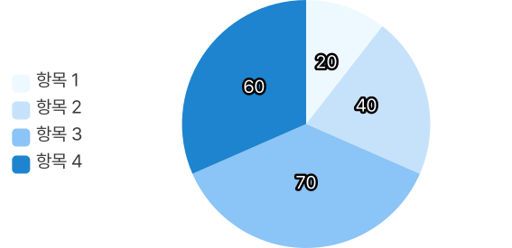
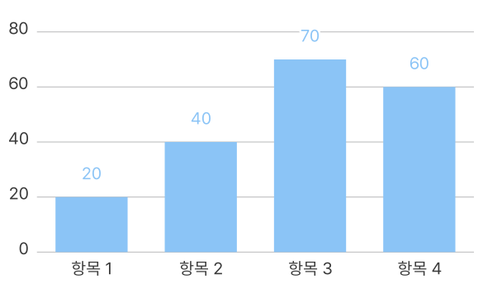
3
실습 목적
SIMPLE BLUE TEMPLATE
03
01
한 입 먹은 아이스크림 화면 출력
VTK Math 라이브러리 활용
알고리즘 개발 경험
02
백만 개의 아이스크림 화면 출력
컴퓨팅 자원 관리
성능 최적화

Slide 6
3
실습 목적
SIMPLE BLUE TEMPLATE
03
01
VTK를 이용한 치아 모델의 화면 출력
대량의 3D 객체를 화면에 출력하면서도 렉을 최소화하는 방법을
탐색하고 구현하는 경험을 쌓음 이를 통해 컴퓨팅 자원을 효율적으로
관리하는 방법을 학습함.
왼쪽의 사진이나 그래프를 추가로 설명해 보세요.
내용을 입력해 배경을 완성해 보세요
02
Qt 위젯 제작
마우스 이벤트 발생 시 성능 저하를 최소화하는 방법을 연구하고
적용함. 이를 통해 실시간 시스템에서의 성능 최적화 기법을 이해함.
연구 목적이나 범위를 나타내 배경의 당위를 나타내 보세요.
관련된 텍스트를 작성해 보세요.

Slide 7
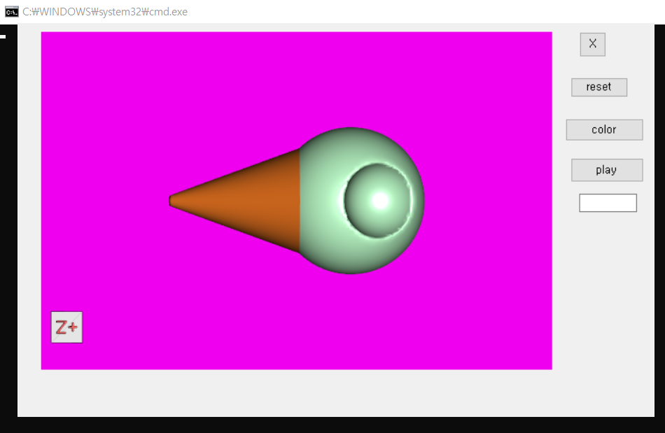

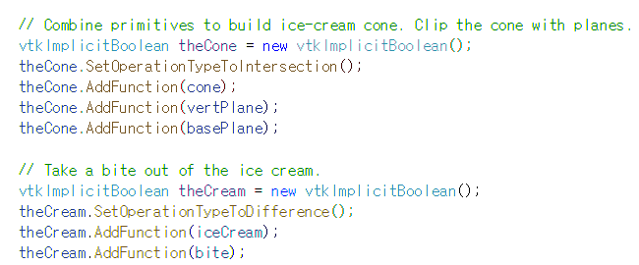

4
한 입 먹은 아이스크림 화면 출력
SIMPLE BLUE TEMPLATE
04
이미지에 대한 설명을 작성하세요.
이미지에 대한 설명을 작성하세요.
실습 목적
불리언
VTK math 라이브러리 활용
큰 구와 작은 구의 교집합 구하기
알고리즘 개발 경험
교집합과 큰 구의 불리언 연산 적용

Slide 8
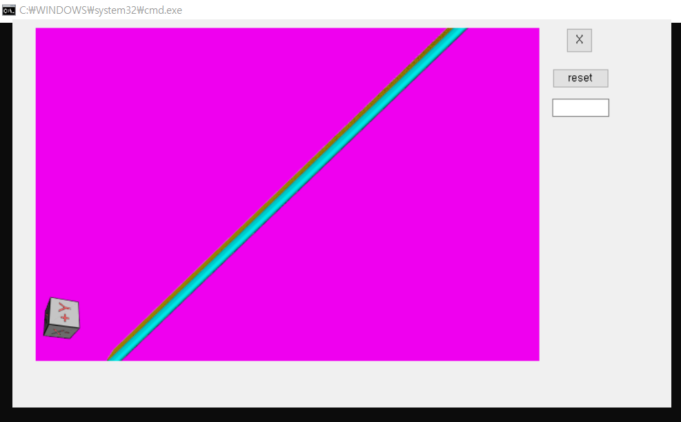
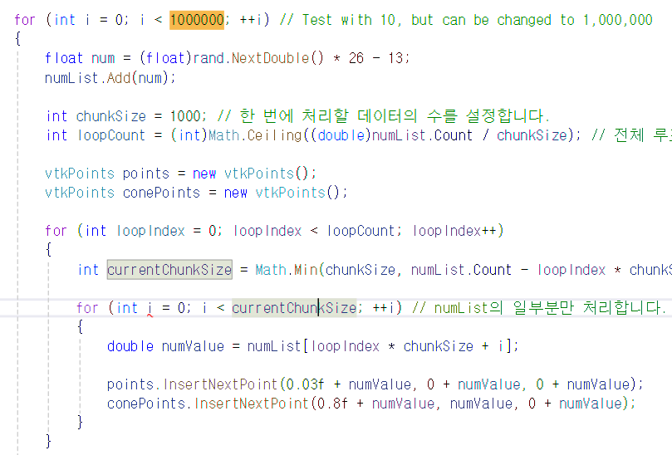
4
백만개의 아이스크림 화면 출력
SIMPLE BLUE TEMPLATE
04
이미지에 대한 설명을 작성하세요.
이미지에 대한 설명을 작성하세요.
실습 목적
랜덤한 위치에 아이스크림을 배치하는 부분
컴퓨팅 자원 관리
인스턴싱
성능 최적화
LOD actor 활용

Slide 9
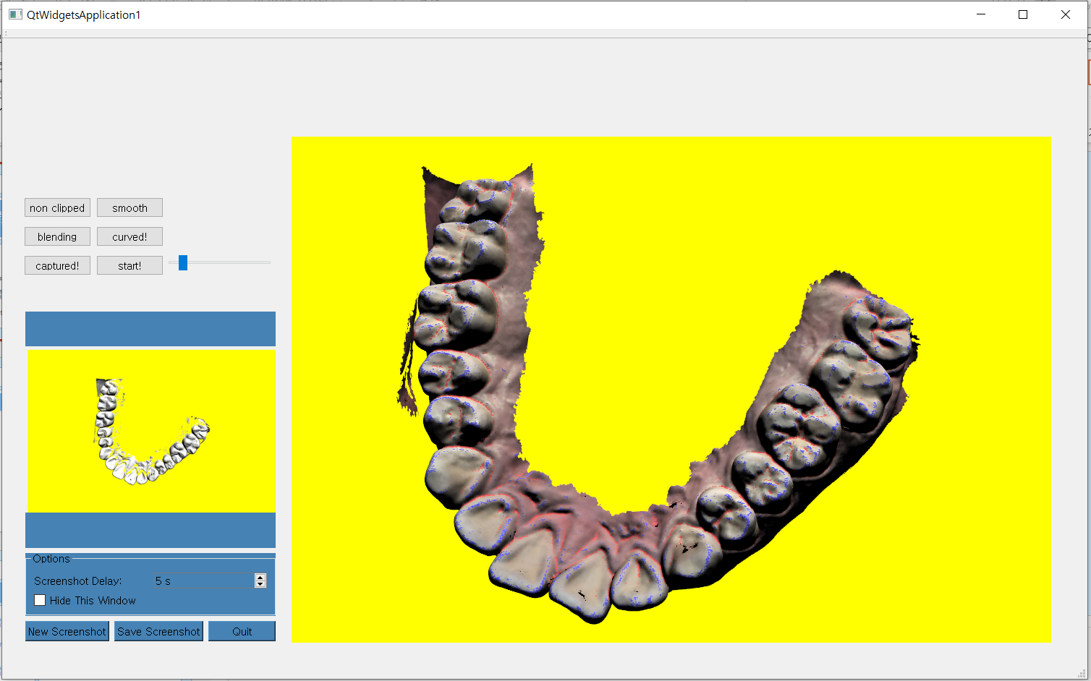
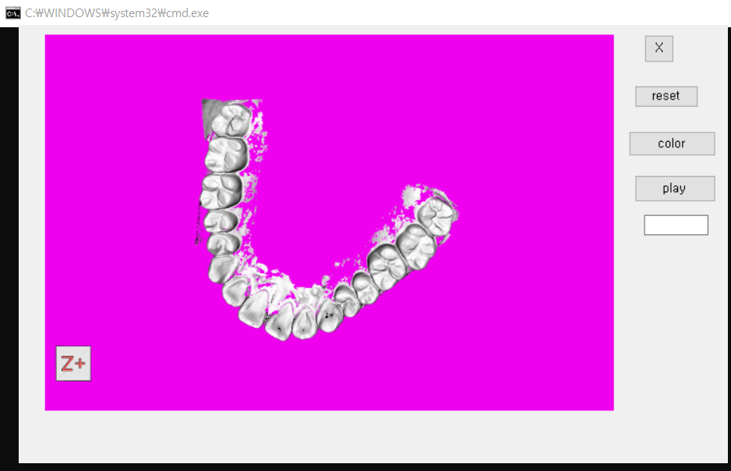
4
Qt 실습
SIMPLE BLUE TEMPLATE
04
이미지에 대한 설명을 작성하세요.
이미지에 대한 설명을 작성하세요.
치아 메쉬에서 치아만 골라내서 출력하기
Qt 어플리케이션에 캡쳐, 조명 기능 추가 하기
치아의 RGB 값과 광택 값을 활용하여 HSV 컬러를 생성
화면 캡쳐 기능 추가
붉은 색에 가까운 HSV 값을 가진 점을 제거하고 렌더
조명 세기 조절 기능 추가

Slide 10
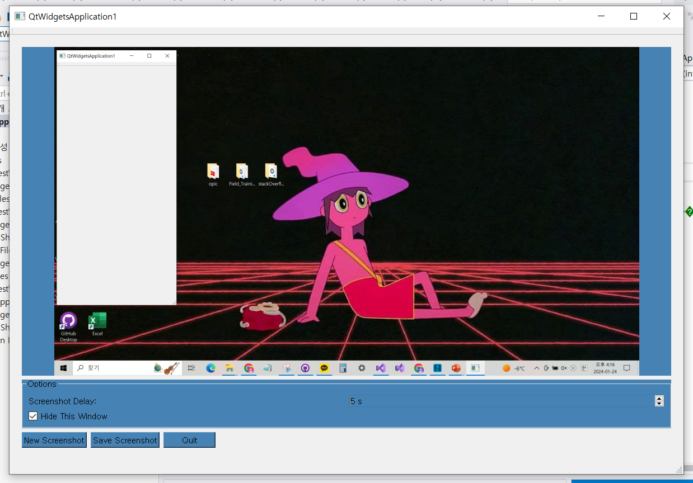
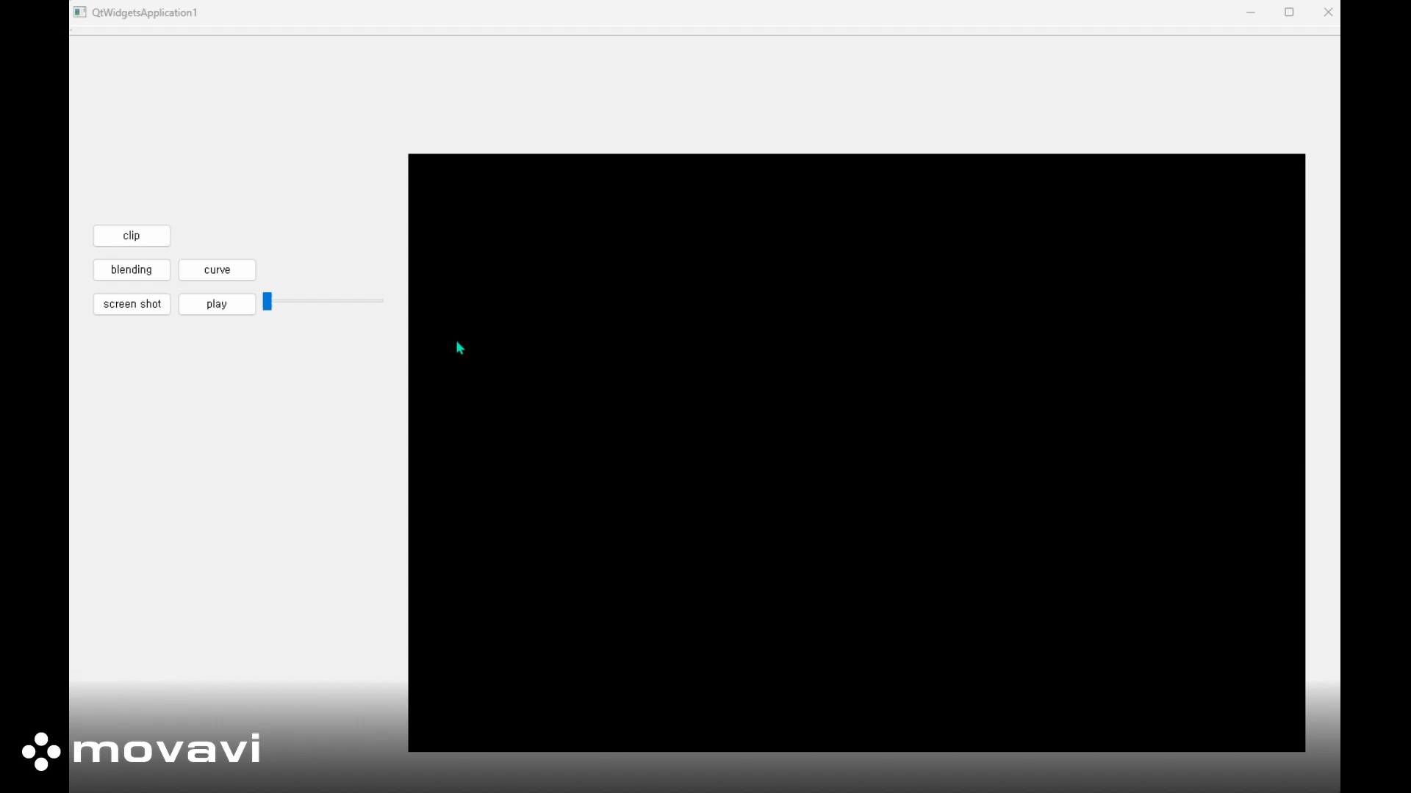
4
현 황
SIMPLE BLUE TEMPLATE
04
이미지에 대한 설명을 작성하세요.
이미지에 대한 설명을 작성하세요.
현황과 사진을 설명하세요.
현황과 사진을 설명하세요.
치아 시뮬레이터에 대한 .
주목해야 할 중요한 특징이나 문제점을 간단히 설명합니다.
해당 .
해당 내용만 보고도 현황을 간단히 파악할 수 있도록요.

Slide 11
4
스캔 프로그램 테스트, 데이터 생성
SIMPLE BLUE TEMPLATE
04
이미지에 대한 설명을 작성하세요.
이미지에 대한 설명을 작성하세요.
현황과 사진을 설명하세요.
현황과 사진을 설명하세요.
주목해야 할 중요한 특징이나 문제점을 간단히 설명합니다.
주목해야 할 중요한 특징이나 문제점을 간단히 설명합니다.
해당 내용만 보고도 현황을 간단히 파악할 수 있도록요.
해당 내용만 보고도 현황을 간단히 파악할 수 있도록요.

Slide 12




5
분 석
SIMPLE BLUE TEMPLATE
05
이곳에는 분석한 내용을 요약해 입력해 주세요.
분석한 결과에 관한 담당자의 의견도 함께 남겨주세요.
세부 내용
분석에 사용된 데이터의 종류, 출처, 수집 방법 등을 설명합니다. 데이터의 신뢰성과 정확성을 강조하는 부분입니다.
실제로 어떻게 분석을 수행했는지, 어떤 단계들을 거쳤는지를 설명합니다.
데이터 전처리, 모델 학습, 평가 등의 단계를 포함합니다.
분석 결과와 그 해석을 설명합니다. 어떤 지표를 사용하여 어떻게 결과를 해석했는지를 명시합니다.

Slide 13
6
표
SIMPLE BLUE TEMPLATE
06
항목 | 항목의 세부 내용 |  |  |  |  | 비고
항목 1 | 해당 항목이 어떤 내용을 전달하는지 설명해요. 또한, 이 항목에서 가장 중요한 부분을 설명해요. 수치, 데이터를 함께 입력해 내용을 보완해요. |  |  |  |  | 이곳엔 해당 항목의 특이사항 혹은 참고사항을 언급해요.
항목 2 | 해당 항목이 어떤 내용을 전달하는지 설명해요. 또한, 이 항목에서 가장 중요한 부분을 설명해요. 수치, 데이터를 함께 입력해 내용을 보완해요. |  |  |  |  | 이곳엔 해당 항목의 특이사항 혹은 참고사항을 언급해요.
항목 3 | 해당 항목이 어떤 내용을 전달하는지 설명해요. 또한, 이 항목에서 가장 중요한 부분을 설명해요. 수치, 데이터를 함께 입력해 내용을 보완해요. |  |  |  |  | 이곳엔 해당 항목의 특이사항 혹은 참고사항을 언급해요.

Slide 14



7
비 교
SIMPLE BLUE TEMPLATE
07
비교할 내용 1
비교할 내용 2
대상들 간의 주요 차이나 유사점을 요약하는 페이지예요.
비교 기준이 방법을 제시하면 명확한 근거가 완성돼요.
대상들 간의 주요 차이나 유사점을 요약하는 페이지예요.
비교 기준이 방법을 제시하면 명확한 근거가 완성돼요.
어떤 대상이 어떤 측면에서 우세하거나 어떤 대상이
특정한 특징을 갖는지 등을 설명합니다.
어떤 대상이 어떤 측면에서 우세하거나 어떤 대상이
특정한 특징을 갖는지 등을 설명합니다.
대상들 간의 주요 차이나 유사점을 요약하는 페이지예요.
비교 기준이 방법을 제시하면 명확한 근거가 완성돼요.
대상들 간의 주요 차이나 유사점을 요약하는 페이지예요.
비교 기준이 방법을 제시하면 명확한 근거가 완성돼요.
어떤 대상이 어떤 측면에서 우세하거나 어떤 대상이
특정한 특징을 갖는지 등을 설명합니다.
어떤 대상이 어떤 측면에서 우세하거나 어떤 대상이
특정한 특징을 갖는지 등을 설명합니다.

Slide 15


8
인 과
SIMPLE BLUE TEMPLATE
08
먼저 형상이나 문제점을 명확하게 설명합니다. 어떤 현상이 발생했는지를 상세히 기술합니다.
현상이 발생한 원인에 대한 여러 가지 가설을 제시해 보세요.
원 인
가설 제시와 함께 가능한 원인을 명시하고 각각에 대한 근거 또한 제시해요.
결과를 설명할 수 있는 여러가지 원인을 일목요연하게 정리해 보세요.
해당 원인을 해결하거나 예방하기 위한 향후 조치나
대응 방안을 제안할 수 있습니다.
결 과

